Slide 1


用于生物组织检测的三维电阻抗成像系统开发
答辩人： 李晓丞
指导老师： 叶明 姚佳烽
南京航空航天大学 机电学院
2020年10月31日
Notes:
各位老师好，答辩人是李晓丞，我的课题题目是用于生物组织检测的三维电阻抗成像系统开发，指导老师是叶明老师和姚佳烽老师。

Slide 2
课题论述
1. 研究背景及现状
2. 研究目标及内容
3.可行性分析
4.工作安排及预期成果
Notes:
课题主要从4个方面进行论述，1是研究背景及现状，2是研究目标及内容，3是可行性分析，4是工作安排及预期成果

Slide 3
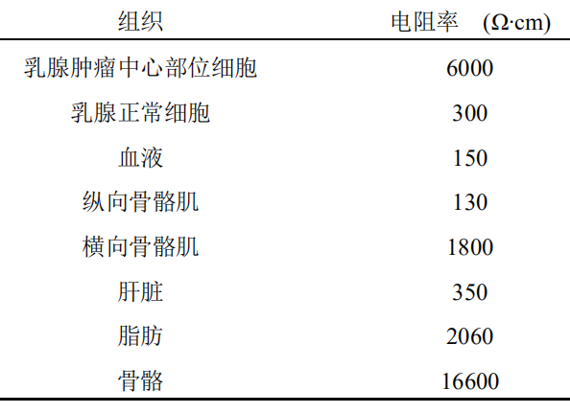
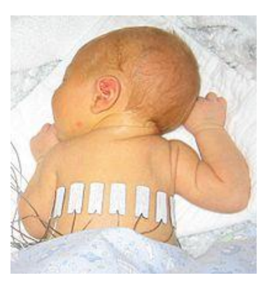
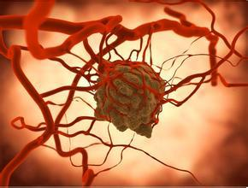
研究背景
电阻抗监测
不同组织电阻率不同
癌症细胞
电阻抗成像（EIT）设备成本低、检测费用低、无创无害、操作简单，非常适于作为相关疾病的体检项目。EIT技术能够及早的帮助人们预防和发现人体组织病变，为接下来的诊断治疗争取更多的时间，为生命提供更多保障。
Notes:
电阻抗成像是一种一种无损功能成像技术。通过在被测物体边界注入激励电信号，测量表面电信号，采用成像算法重建出反映出被测物内部不同的组织特性的阻抗图像。不同生物组织有着不同的电阻率，而癌变组织相较于正常组织有着较低的电阻率。因此我们可以采用电阻抗成像技术区分正常组织和癌变组织。

Slide 4
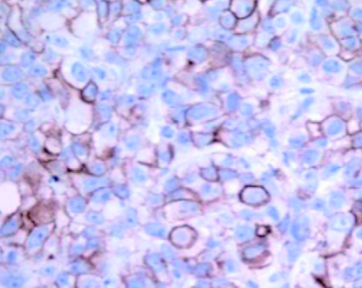
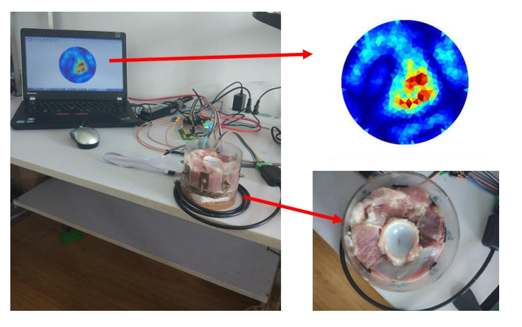
研究背景
组织切片速度较慢，只能观察二维平面
EIT设备成本低廉、结构简单，并且具备功能成像的特点
Notes:
在外科肿瘤手术中，为了降低肿瘤复发率，需要保证癌变组织被完全切除，切缘为正常组织。经常采用术中切片的方法进行观察切除组织，该方法有着速度较慢的缺点，而且只能观察二维平面。而电阻抗设备成本低廉、结构简单，并且具备功能成像的特点，可以考虑用于术中切除组织观察。

Slide 5
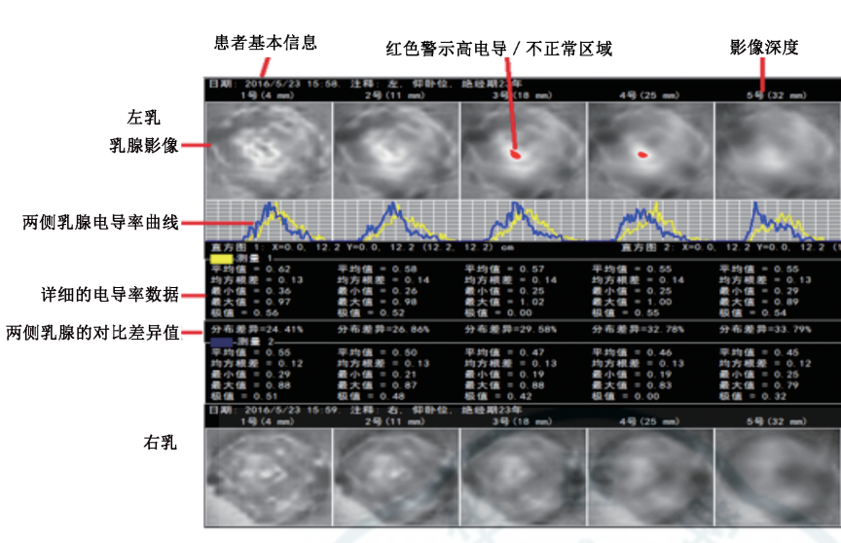
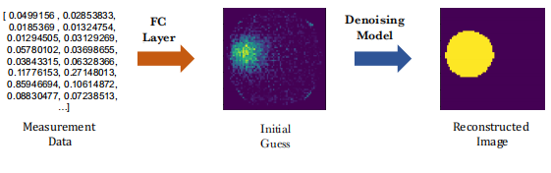
研究现状
目前EIT系统的研究大都集中在差分成像领域，对于静态成像的研究较少，限制了其应用范围。应用在组织检测还需要进一步减少接触阻抗的影响，并对算法进行优化。
基于深度学习方法的电阻抗图像重建
Chen Z , Yang Y , Jia J , et al.IEEE, 2020.
EIT技术临床应用于乳腺癌检查
徐峰，李梦新等.中华医学杂志，2017，97（18）.
Notes:
徐峰等将电阻抗成像技术应用于乳腺癌检查，提高了检查结果的可靠性。杨云杰等搭建全连接+Unet神经网络，实现了对场域内肿瘤细胞的成像。目前EIT系统的研究大都集中在差分成像领域，对于静态成像的研究较少，限制了其应用范围。应用在组织检测还需要进一步减少传感器接触阻抗的影响，并对算法进行优化。

Slide 6
研究目标及内容
1. 开发适用于三维检测的EIT传感器
2.建立用于组织检测的电阻抗成像系统
3.开发静态三维EIT成像算法
4.进行组织测量实验
Notes:
研究内容为1. 开发适用于三维检测的EIT传感器
2.建立用于组织检测的电阻抗成像系统
3.开发静态三维EIT成像算法
4.进行组织测量实验

Slide 7
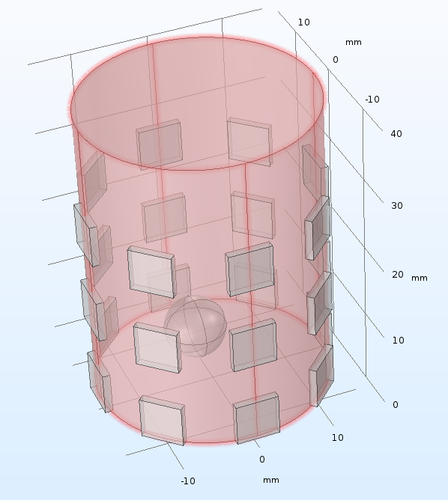
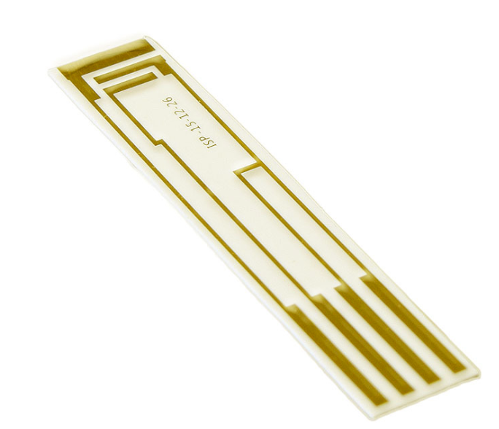
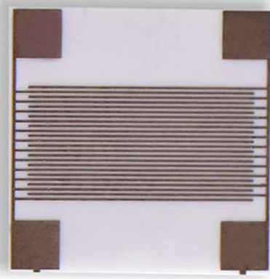
研究内容1-开发适用于三维检测的EIT传感器
电极个数：24/128
电极材料：铜、银、金等
电极形状：矩形电极/组合电极
Notes:
研究内容1-开发适用于三维检测的EIT传感器，包括探索不同电极个数、电极材料、电极形状对于成像的影响。随着电极数目增多，能够获得的信息量增大，但是系统的复杂程度和测量时间也会随之增多。电极材料对于接触阻抗会有一定影响，同时铜电极表面易生锈导致电极失效，而银电极、金电极价格又较高。采用表面沉金工艺的铜电极是一种较好的选择。为了计算接触阻抗，我们提出一种特殊形状的组合电极。

Slide 8
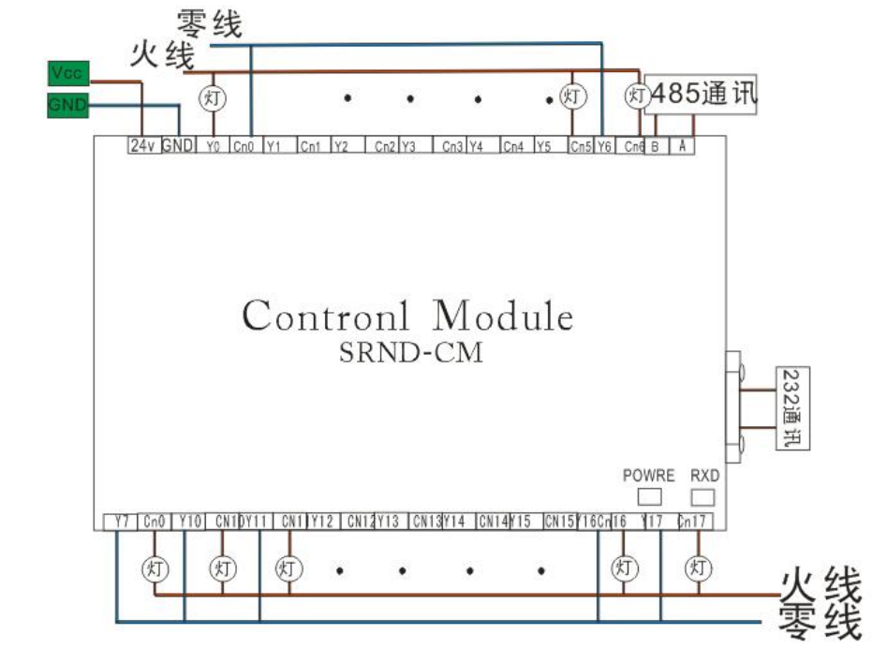
研究内容2-建立用于组织检测的电阻抗成像系统
开发适用于组织检测的小型EIT系统
扩展接口
x4
Notes:
研究内容2-建立用于组织检测的电阻抗成像系统，其中硬件系统由EIT传感器、信号发生器、Keysight34980A多功能源表模块和PC组成，同时采用IO继电器对34980进行接口扩展。

Slide 9
研究内容2-建立用于组织检测的电阻抗成像系统
采用C++和Qt开发EIT成像软件，提高实验效率，增强用户体验
功能：
1.实时采集数据成像
2.导入数据成像
3.选择权重文件
4.选择网络模型
Notes:
软件系统主要包括数据采集功能和成像功能，使用c++语言编写并采用qt开发界面。

Slide 10
研究内容3-开发静态三维EIT成像算法
激励电极 | Vs | As
芯电极 | U₁ | I₁
周围电极 | U₂ | I₂
芯电极与周围电极 | U₃ | I₃
设
周围电极
芯电极
Notes:
研究内容3-开发静态三维EIT成像算法。为将实验数据与仿真数据进行匹配，需要去除仿真中没有的接触阻抗的影响。为计算接触阻抗，我们设置一种特殊的组合电极，每一个电极由周围电极和芯电极两个独立的电极组成。测量数据时，由于电压表的内阻较大，因此忽略测量电极上接触阻抗产生的分压，仅考虑激励电极上产生的分压。首先单独使用芯电极作为激励，获得电压表vs读数u1，电流表AS读数 i1，然后使用周围电极作为激励，获得读数u2 i2，最后使用周围电极和芯电极一起激励，获得读数u3 i3.设周围电极接触阻抗为RA，芯电极接触阻抗RC，场域阻抗R0，dia可得左侧方程。设a，b,c，解方程可得R0，RA，Rc值，至此接触阻抗计算完成。

Slide 11
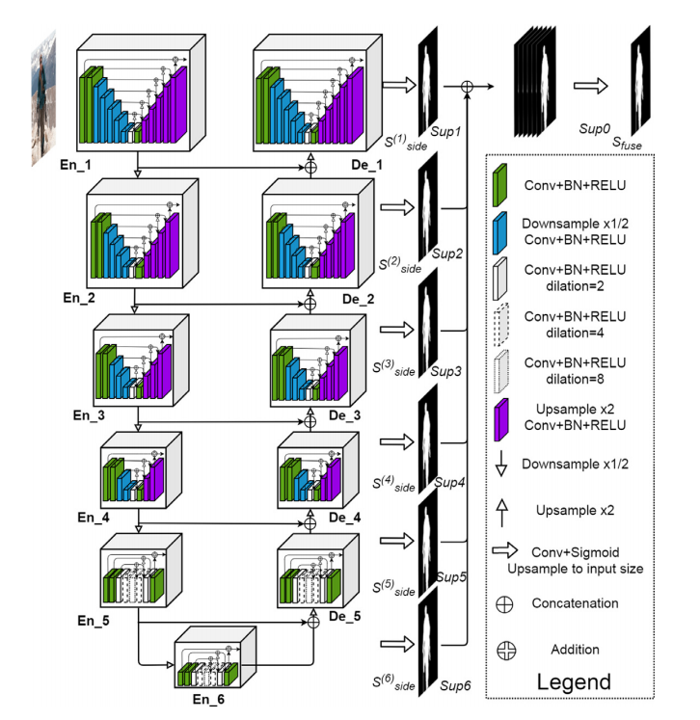
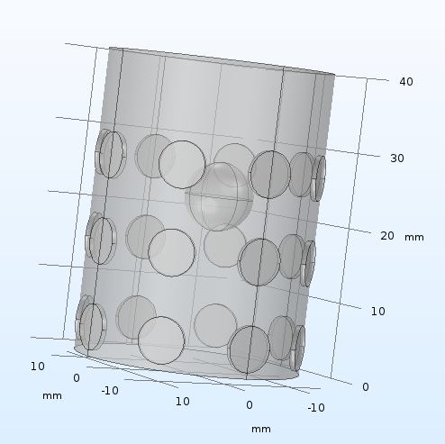
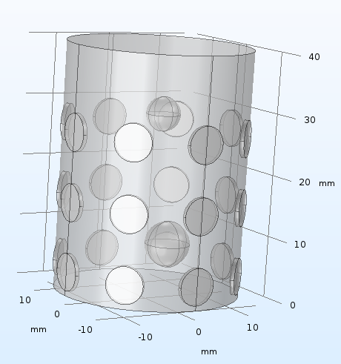
研究内容3-开发静态三维EIT成像算法
深度学习网络搭建及优化：
针对输入层、主干网络、损失函数、优化器等进行选择和优化
数据集制作：comsol with matlab
Notes:
成像算法主要使用深度学习。其中数据集由comsol with matlab制作，仿真将引入目标个数、形状、姿态、尺寸等变量，预计数据集大小在10000个左右。深度学习网络将尝试更改数据预处理方法、主干网络、损失函数、优化器等，以提高成像效果。

Slide 12
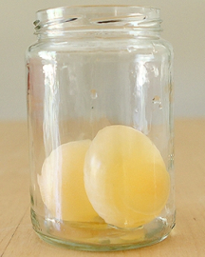
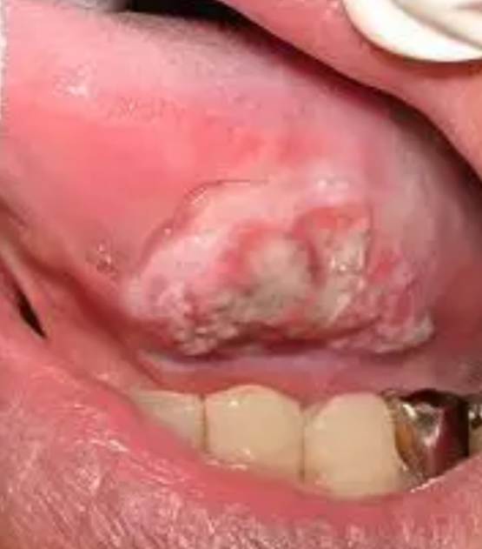
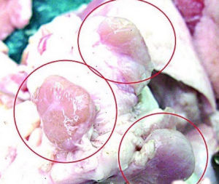
研究内容4-进行组织测量实验
鸡蛋
动物组织
癌变组织
Notes:
研究内容4是进行组织测量实验以证明方法实用性，考虑使用鸡蛋和肉类等动物组织进行前期实验，如果进展顺利可以考虑与合作医院进行人体实验。

Slide 13
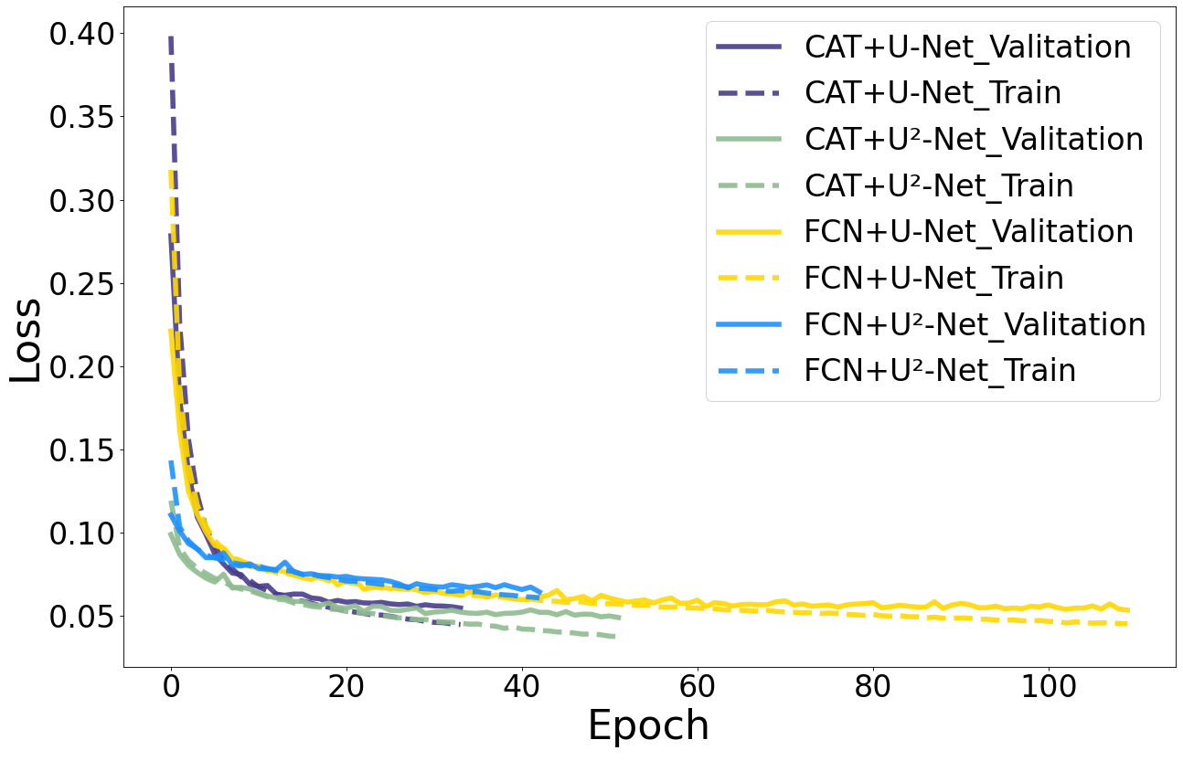
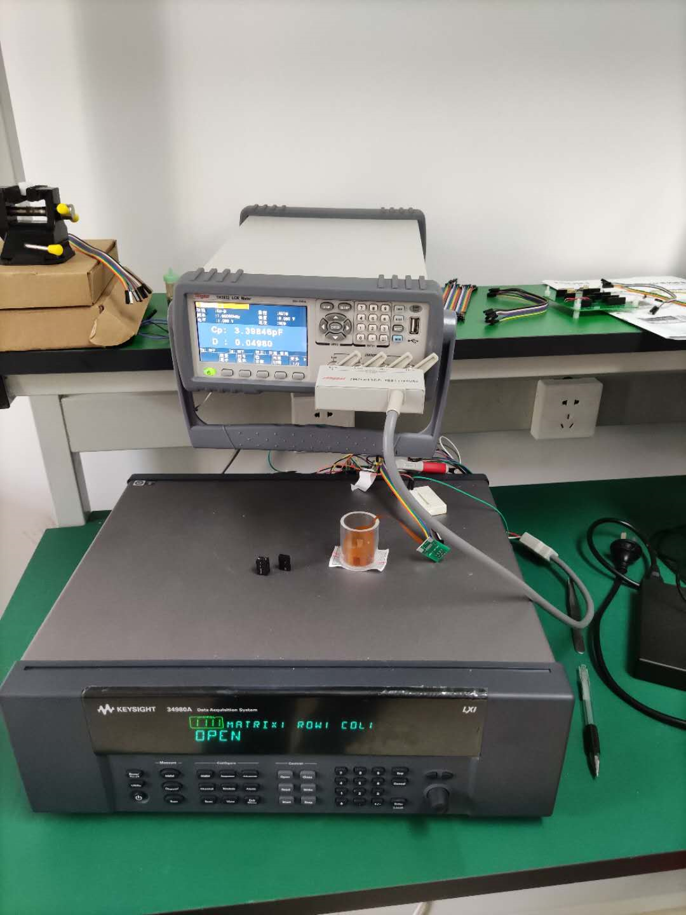
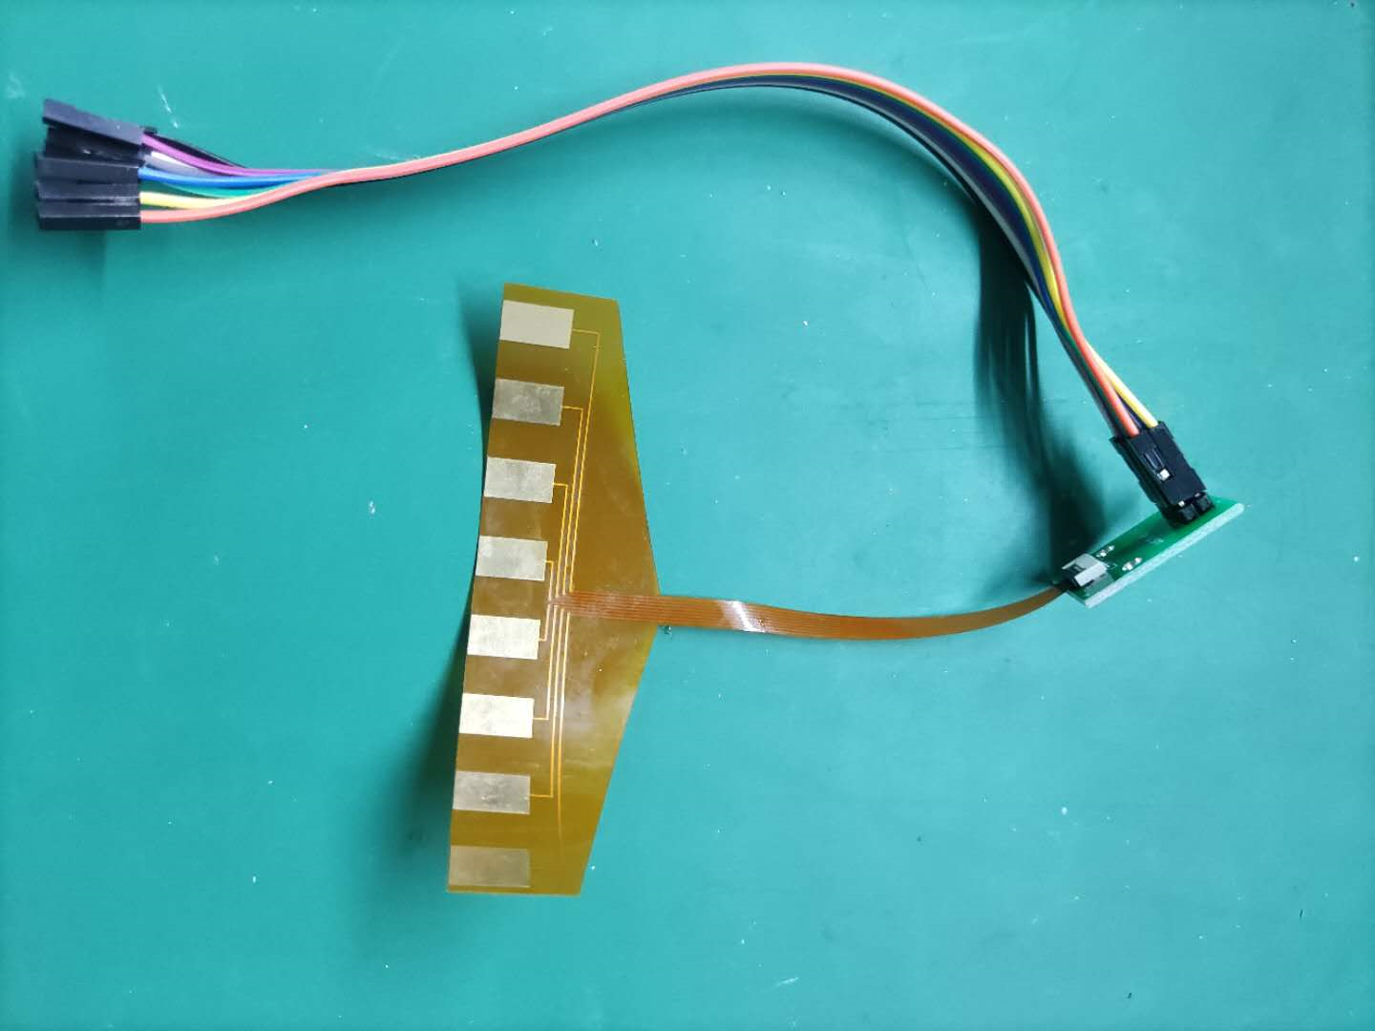



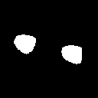
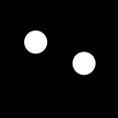
可行性分析-已经实现二维多边形目标的检测
二维系统传感器
二维EIT硬件系统
不同网络训练过程
 | FCN+U-Net | Cat+U-Net | FCN+U²-Net | Cat+U²-Net
最优迭代次数 | 110 | 34 | 43 | 52
训练集loss | 4.520e-02 | 4.474e-02 | 6.073e-02 | 3.750e-02
验证集loss | 5.342e-02 | 5.466e-02 | 6.431e-02 | 4.896e-02
 | 单目标 | 双目标 | 三目标 | 总计
训练集 | 1920 | 1920 | 1920 | 5760
验证集 | 960 | 960 | 960 | 2880
测试集 | 1920 | 1920 | 1920 | 5760
成像
场域设置
实验结果
叶明，李晓丞等.一种基于U2-Net模型的电阻抗成像方法.仪器仪表学报.
comsol 仿真数据集
不同网络最优模型
论文投稿
Notes:
关于可行性分析，我们已经通过制作仿真数据集，训练神经网络的方法，实现二维多边形目标的检测，并已经投稿仪器仪表学报。

Slide 14
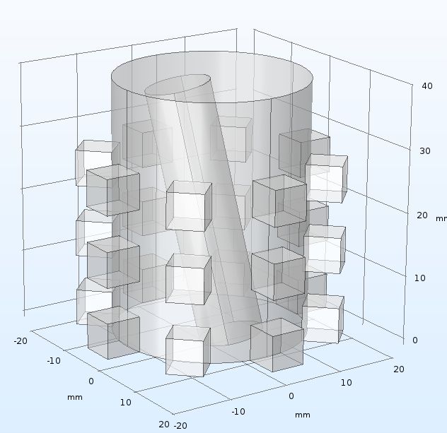
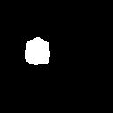




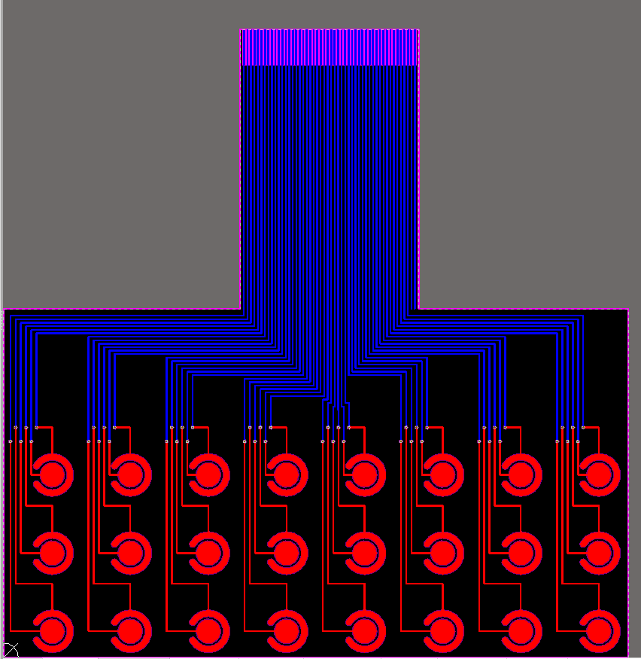
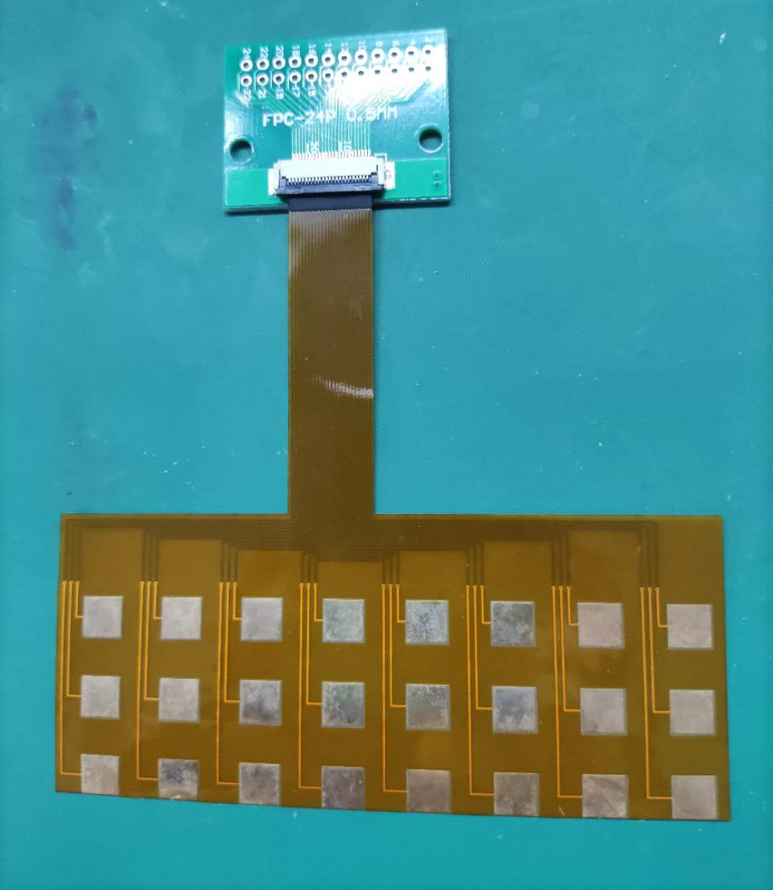
可行性分析-三维EIT
基于深度学习的三维仿真图像重建
三维EIT电极制作
组合电极设计
Notes:
针对三维EIT,我们已经进行了20倍电导率差异模型仿真，并使用神经网络在仿真数据集上成功成像，同时完成了三维电极的制作。

Slide 15
可行性分析
可能遇到的难点
解决方案
不同的组织有着不同的电导率，仿真无法遍历所有情况
调整网络模型，增加模型的泛化性能
组织间电导率相差不大，无法成像
更改激励电压频率，扩大组织间电导率差距
阻抗较大，激励电压较小，导致电流较小
使用高精度测量仪器或考虑使用电压表和标准电阻替代电流表

Slide 16
研究计划及预期成果
研究计划：
2020.11-2020.12 完成二维重建算法论文
2021.1-2021.3 制作EIT电极、实现三维EIT重建算法
2021.4-2021.6 搭建三维EIT系统
2021.7-2021.9 完成组织测量实验
2021.10-2021.12总结工作，撰写学位论文，准备答辩。
预期成果：
一篇学术论文、一篇学位论文、一套三维EIT系统

Slide 17



感谢聆听，请多多指教！
书山有路
学海无涯
姓名：李晓丞 电话：15852929997
Email：1079142139@qq.com
http://biomeasurement.nuaa.edu.cn/

